Slide 1

Um Povo Descontente
Patriarcas e Profetas, 33
Notes:
www.4tons.com.br
Pr. Marcelo Augusto de Carvalho
PATRIARCAS E PROFETAS, CAPÍTULO 33 – ELLEN G. WHITE. CASA PUBLICADORA BRASILEIRA, TATUÍ, SP.
Sermão – Marcelo Augusto de Carvalho - 2025

Slide 2

Números 11-12

Slide 3

Que Medidas Deus Tomou
Para Fazer de Israel Uma Nação Estabelecida?

Slide 4

A construção do tabernáculo não se iniciou senão algum tempo depois que Israel chegou ao Sinai; e tal edificação sagrada foi pela primeira vez erguida no início do segundo ano a partir do êxodo.
A isto se seguiram a consagração dos sacerdotes, a celebração da Páscoa, o recenseamento do povo e a conclusão de vários arranjos essenciais à sua organização civil ou religiosa, de modo que passa ram quase um ano no acampamento junto ao Sinai. Ali o seu culto tomara forma mais definida, foram dadas as leis para o governo da nação, e levara-se a efeito uma organização mais eficaz como preparo para a sua entrada na terra de Canaã
Notes:
Abraão aceitara sem pôr em dúvida a promessa de um filho, mas não esperou que Deus cumprisse a palavra no tempo e maneira que Ele o entendia. Foi permitida uma demora para provar sua fé no poder de Deus; mas ele não pôde suportar a prova.
Sara sugeriu, como um plano pelo qual o propósito divino poderia cumprir-se, que uma de suas servas fosse tomada por Abraão como segunda mulher.
A poligamia se tornara tão espalhada que deixara de ser considerada como pecado; mas nem por isso deixava de ser uma violação da lei de Deus, e era de resultado fatal à santidade e paz na relação da família.

Slide 5

Que Traço Pessoal e Social Marcava Israel?

Slide 6
A ordem, tão admiravelmente ostentada na perfeição e arranjo de todas as obras criadas por Deus, era manifesta na economia hebréia. Deus era o centro da autoridade e do governo, o Soberano de Israel. Moisés desempenhava o papel de seu chefe visível. Dos anciãos das tribos foi mais tarde escolhido um concílio de setenta, para auxiliar a Moisés nos negócios gerais da nação. Vinham em seguida os sacerdotes, que consultavam o Senhor no santuário. Chefes ou príncipes governavam as tribos. Abaixo destes estavam os capitães de milhares, capitães de cem, capitães de cinquenta, e capitães de dez; e, por último, oficiais que poderiam ser empregados no desempenho de deveres especiais.
Notes:
Abraão aceitara sem pôr em dúvida a promessa de um filho, mas não esperou que Deus cumprisse a palavra no tempo e maneira que Ele o entendia. Foi permitida uma demora para provar sua fé no poder de Deus; mas ele não pôde suportar a prova.
Sara sugeriu, como um plano pelo qual o propósito divino poderia cumprir-se, que uma de suas servas fosse tomada por Abraão como segunda mulher.
A poligamia se tornara tão espalhada que deixara de ser considerada como pecado; mas nem por isso deixava de ser uma violação da lei de Deus, e era de resultado fatal à santidade e paz na relação da família.

Slide 7
O arraial dos hebreus estava arranjado em ordem exata. No centro estava o tabernáculo. Em redor estavam estacionados os sacerdotes e levitas. Além destes estavam acampadas todas as outras tribos.
Àquela multidão mista deveriam, porém, morar nos arredores do acampamento; e deveria a sua descendência ser excluída da comunidade até a terceira geração.
Foi ordenada uma limpeza escrupulosa bem como uma ordem estrita por todo o arraial e arredores. Tais medidas eram indispensáveis para a conservação da saúde; e também necessário era que se mantivessem ordem e pureza perfeitas, para que Israel pudesse desfrutar da presença de um Deus santo.
Notes:
Abraão aceitara sem pôr em dúvida a promessa de um filho, mas não esperou que Deus cumprisse a palavra no tempo e maneira que Ele o entendia. Foi permitida uma demora para provar sua fé no poder de Deus; mas ele não pôde suportar a prova.
Sara sugeriu, como um plano pelo qual o propósito divino poderia cumprir-se, que uma de suas servas fosse tomada por Abraão como segunda mulher.
A poligamia se tornara tão espalhada que deixara de ser considerada como pecado; mas nem por isso deixava de ser uma violação da lei de Deus, e era de resultado fatal à santidade e paz na relação da família.

Slide 8
Deus é um Deus de ordem. Tudo que se acha em conexão com o Céu, está em perfeita ordem; a sujeição e a perfeita disciplina assinalam os movimentos da hoste angélica.
O êxito apenas pode acompanhar a ordem e a ação harmoniosa. Deus requer ordem e método em Sua obra hoje, não menos do que nos dias de Israel.
Todos os que estão a trabalhar para Ele devem fazê-lo inteligentemente, não de maneira descuidada, casual. Ele quer que Sua obra seja feita com fé e exatidão, para que sobre ela ponha o sinal de Sua aprovação.
Notes:
Abraão aceitara sem pôr em dúvida a promessa de um filho, mas não esperou que Deus cumprisse a palavra no tempo e maneira que Ele o entendia. Foi permitida uma demora para provar sua fé no poder de Deus; mas ele não pôde suportar a prova.
Sara sugeriu, como um plano pelo qual o propósito divino poderia cumprir-se, que uma de suas servas fosse tomada por Abraão como segunda mulher.
A poligamia se tornara tão espalhada que deixara de ser considerada como pecado; mas nem por isso deixava de ser uma violação da lei de Deus, e era de resultado fatal à santidade e paz na relação da família.

Slide 9

Qual Razão Levou Israel
a Voltar a Reclamar de Deus?

Slide 10
Avançando eles, o caminho se tornou mais difícil. Seu percurso estendia-se através de barrancos e desolação estéril. As gargantas de pedra, de longe e de perto, estavam repletas de homens, mulheres e crianças, com animais e carros, e longas fileiras de rebanhos e gado. Sua marcha era necessariamente lenta e trabalhosa; e as multidões, depois de seu longo acampamento, não estavam preparadas para suportar os perigos e incômodos do caminho.
Depois de três dias de viagem, ouviram-se francas queixas. Estas se originaram com a mistura de gente, que estavam continuamente a espreitar qualquer motivo de censura. O descontentamento é contagioso, e logo espalhou-se pelo arraial.
Notes:
Abraão aceitara sem pôr em dúvida a promessa de um filho, mas não esperou que Deus cumprisse a palavra no tempo e maneira que Ele o entendia. Foi permitida uma demora para provar sua fé no poder de Deus; mas ele não pôde suportar a prova.
Sara sugeriu, como um plano pelo qual o propósito divino poderia cumprir-se, que uma de suas servas fosse tomada por Abraão como segunda mulher.
A poligamia se tornara tão espalhada que deixara de ser considerada como pecado; mas nem por isso deixava de ser uma violação da lei de Deus, e era de resultado fatal à santidade e paz na relação da família.

Slide 11
Novamente começaram a clamar pedindo carne para comer. Se bem que abundantemente supridos de maná, não estavam satisfeitos. Os israelitas, durante seu cativeiro no Egito, tinham sido compelidos a passar com o mais trivial e simples alimento; mas o bom apetite provocado pela privação e árduo trabalho tornava-o saboroso.
Muitos dos egípcios, entretanto, que agora se achavam entre eles, tinham estado acostumados a regime farto; e estes foram os primeiros a queixar-se. Ao dar o maná, precisamente antes de Israel chegar ao Sinai, o Senhor lhes concedera carne em resposta aos seus clamores; mas esta lhes foi fornecida apenas um dia.
Notes:
Abraão aceitara sem pôr em dúvida a promessa de um filho, mas não esperou que Deus cumprisse a palavra no tempo e maneira que Ele o entendia. Foi permitida uma demora para provar sua fé no poder de Deus; mas ele não pôde suportar a prova.
Sara sugeriu, como um plano pelo qual o propósito divino poderia cumprir-se, que uma de suas servas fosse tomada por Abraão como segunda mulher.
A poligamia se tornara tão espalhada que deixara de ser considerada como pecado; mas nem por isso deixava de ser uma violação da lei de Deus, e era de resultado fatal à santidade e paz na relação da família.

Slide 12
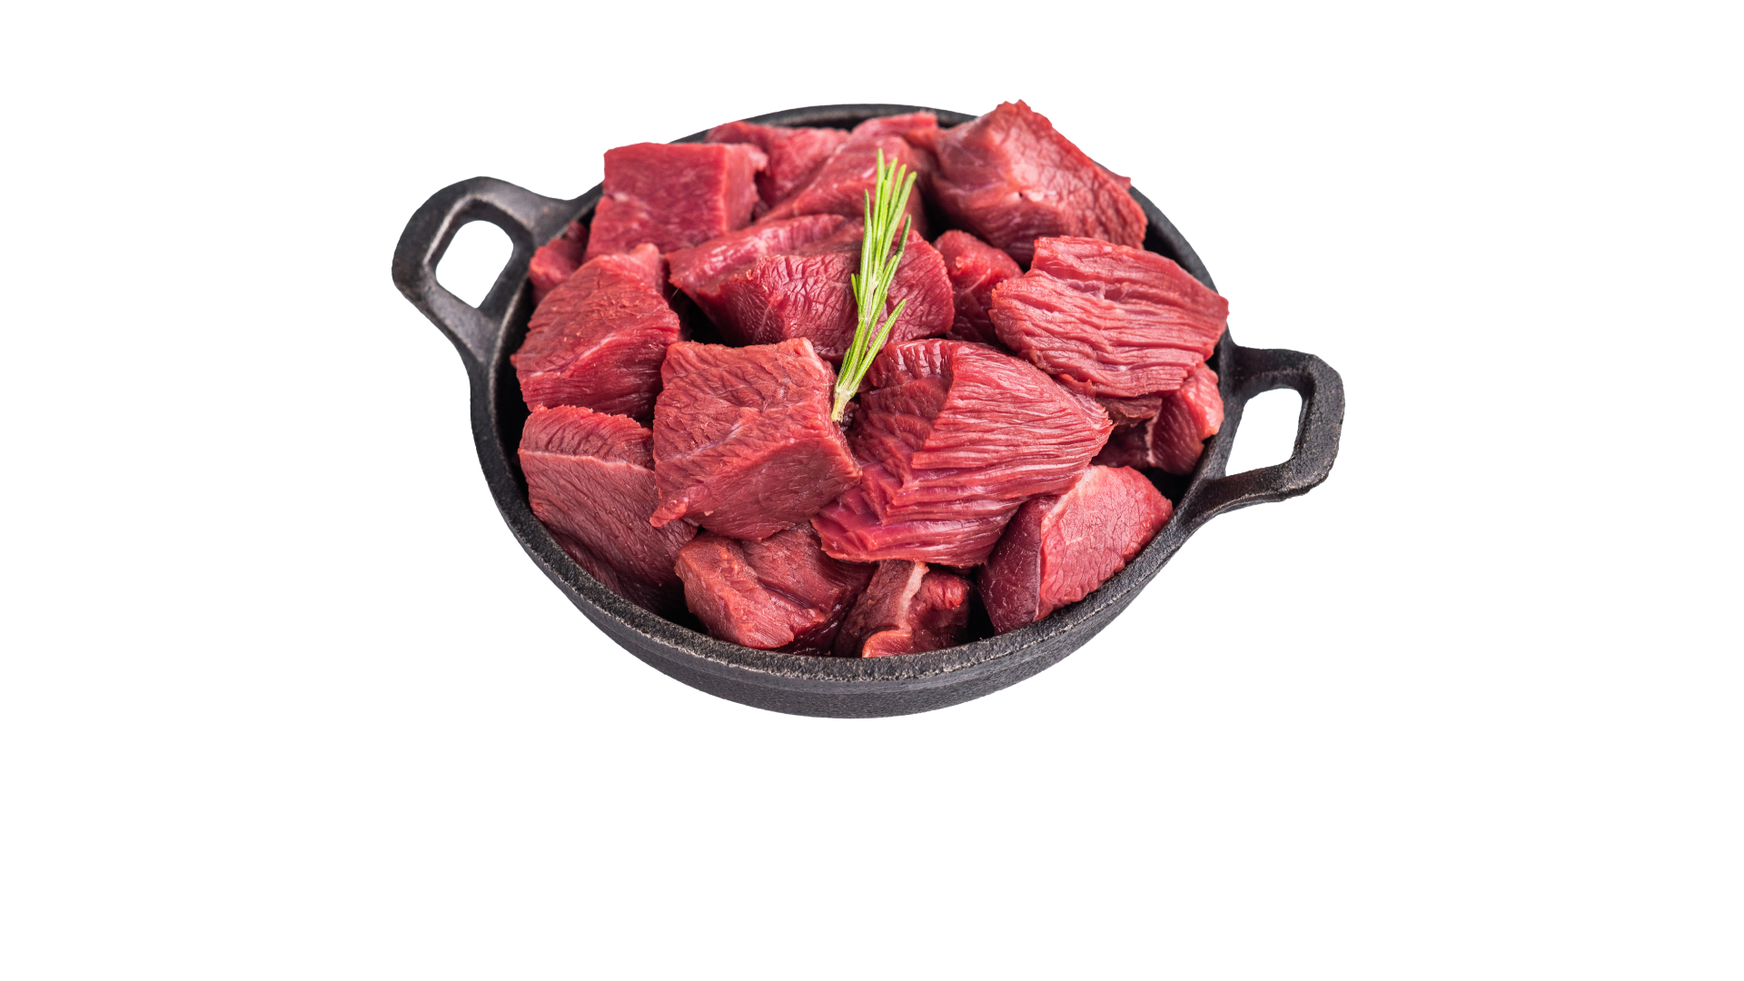
Por que Deus Não Dera Carne
Continuamente a Israel?

Slide 13
Deus poderia tão facilmente tê-los provido de carne como de maná; impôs-se-lhes, porém, uma restrição, para o seu bem. Era Seu propósito supri-los de alimento mais adaptado às suas necessidades do que o regime estimulante a que muitos se haviam acostumado no Egito.
O apetite pervertido devia ser posto em uma condição mais sadia, a fim de que pudessem usar o alimento originariamente provido ao homem: os frutos da Terra, que Deus dera a Adão e Eva no Éden. Foi por esta razão que os israelitas foram em grande medida privados do alimento cárneo.
Notes:
Abraão aceitara sem pôr em dúvida a promessa de um filho, mas não esperou que Deus cumprisse a palavra no tempo e maneira que Ele o entendia. Foi permitida uma demora para provar sua fé no poder de Deus; mas ele não pôde suportar a prova.
Sara sugeriu, como um plano pelo qual o propósito divino poderia cumprir-se, que uma de suas servas fosse tomada por Abraão como segunda mulher.
A poligamia se tornara tão espalhada que deixara de ser considerada como pecado; mas nem por isso deixava de ser uma violação da lei de Deus, e era de resultado fatal à santidade e paz na relação da família.

Slide 14
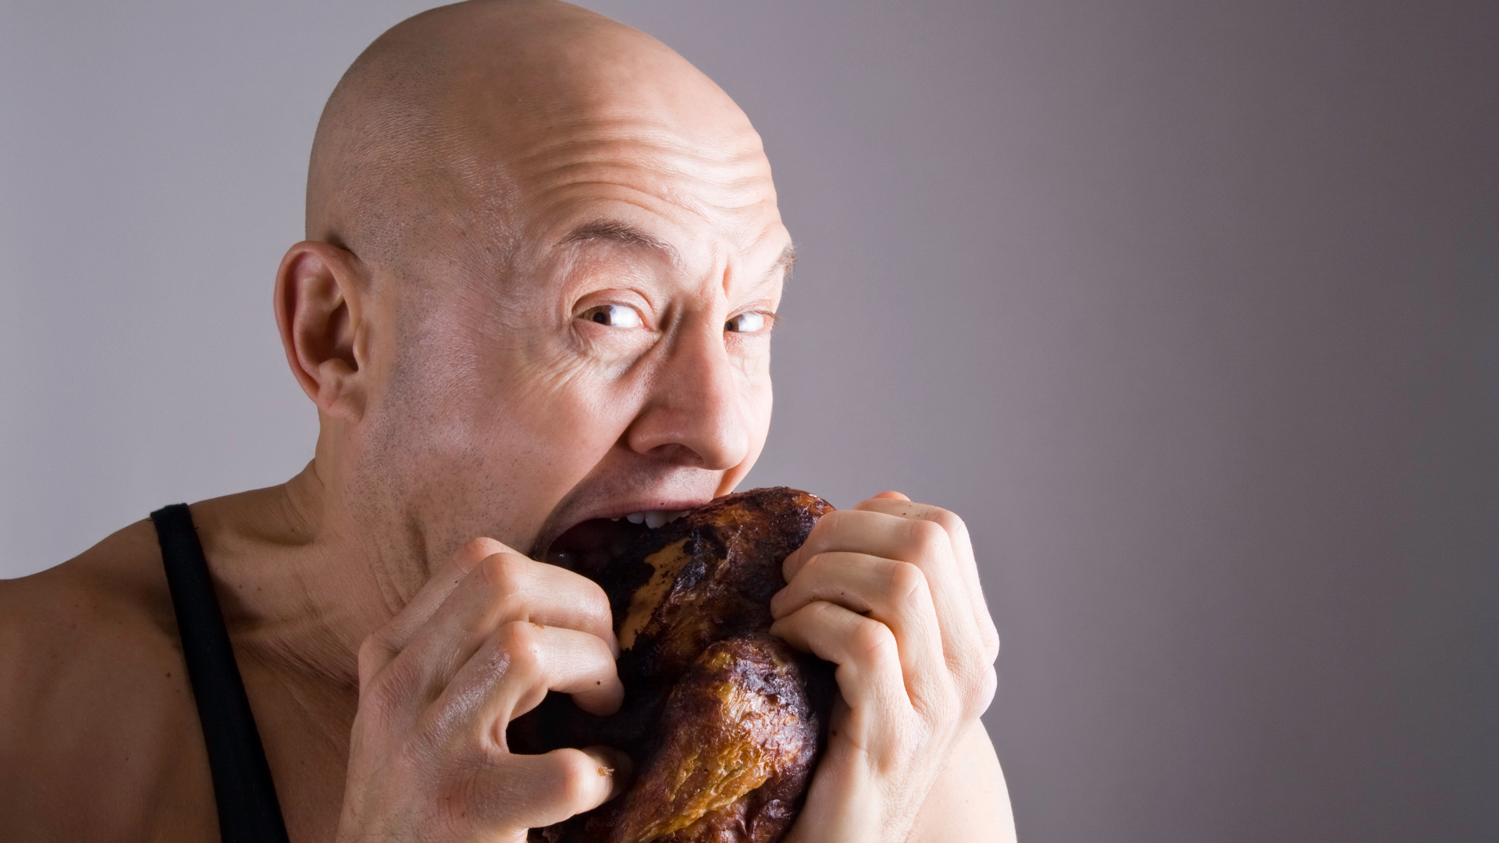
Que Princípios
São Quebrados Pela Intemperança em Todas as Suas
Expressões?

Slide 15
Satanás tentou-os a considerar esta restrição como injusta e cruel. Fê-los cobiçar coisas proibidas, porque viu que a satisfação desenfreada do apetite tenderia a produzir a sensualidade, e por este meio o povo poderia ser mais facilmente submetido ao seu domínio. O autor da moléstia e da miséria assaltará os homens no ponto em que ele pode ter o maior êxito.
A intemperança no comer e no beber, determinando, como o faz, a satisfação das paixões baixas, prepara aos homens o caminho para desrespeitarem todos os deveres morais. Ao serem assaltados pela tentação, pouco poder têm eles para resistir.
Notes:
Abraão aceitara sem pôr em dúvida a promessa de um filho, mas não esperou que Deus cumprisse a palavra no tempo e maneira que Ele o entendia. Foi permitida uma demora para provar sua fé no poder de Deus; mas ele não pôde suportar a prova.
Sara sugeriu, como um plano pelo qual o propósito divino poderia cumprir-se, que uma de suas servas fosse tomada por Abraão como segunda mulher.
A poligamia se tornara tão espalhada que deixara de ser considerada como pecado; mas nem por isso deixava de ser uma violação da lei de Deus, e era de resultado fatal à santidade e paz na relação da família.

Slide 16
Deus tirou do Egito os israelitas para que os pudesse estabelecer na terra de Canaã como um povo puro, santo e feliz. Para a realização deste objetivo, sujeitou-os a um processo de disciplina, tanto para o seu bem como para o bem de sua posteridade.
Estivessem eles dispostos a vencer o apetite, em obediência às Suas sábias restrições, e teriam sido desconhecidas entre eles a fraqueza e a moléstia.
Seus descendentes teriam possuído força tanto física como mental. Teriam tido clara percepção da verdade e do dever, discernimento penetrante e são juízo.
Notes:
Abraão aceitara sem pôr em dúvida a promessa de um filho, mas não esperou que Deus cumprisse a palavra no tempo e maneira que Ele o entendia. Foi permitida uma demora para provar sua fé no poder de Deus; mas ele não pôde suportar a prova.
Sara sugeriu, como um plano pelo qual o propósito divino poderia cumprir-se, que uma de suas servas fosse tomada por Abraão como segunda mulher.
A poligamia se tornara tão espalhada que deixara de ser considerada como pecado; mas nem por isso deixava de ser uma violação da lei de Deus, e era de resultado fatal à santidade e paz na relação da família.

Slide 17
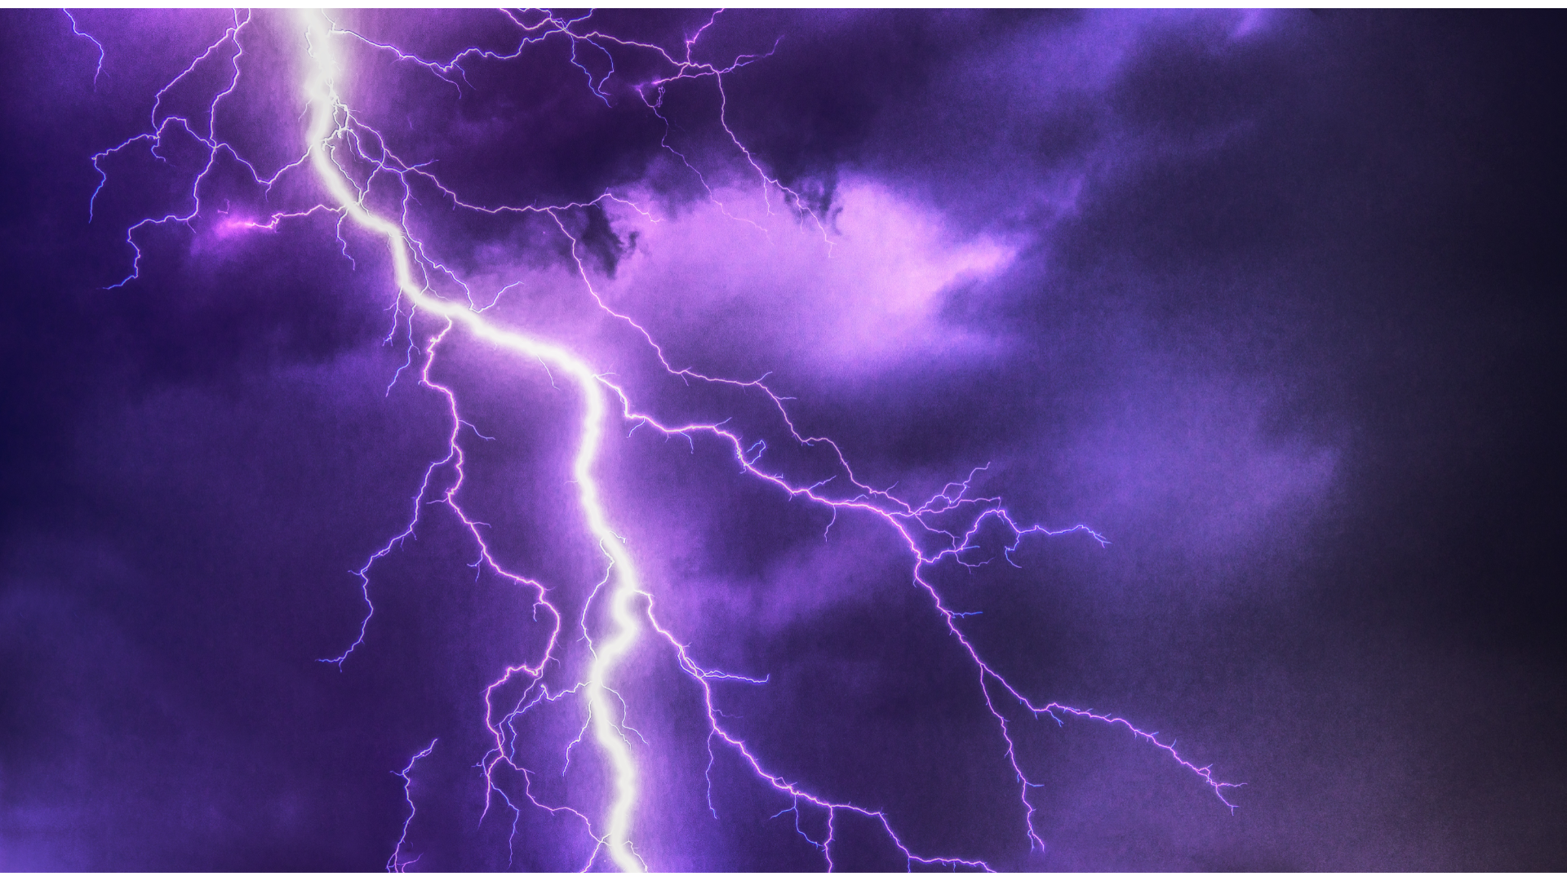
Por que Deus Castigou Severamente a Israel?

Slide 18
Murmurações e tumultos tinham sido frequentes durante a jornada do Mar Vermelho ao Sinai; mas, compadecendo-Se de sua ignorância e cegueira, Deus não visitara então o pecado com juízos.
Mas desde aquele tempo Ele Se lhes revelara em Horebe. Haviam recebido grande luz, visto que tinham sido testemunhas da majestade, do poder e da misericórdia de Deus; e sua incredulidade e descontentamento incorriam em maior delito.
Sua murmuração era agora rebelião, e como tal devia receber imediato e assinalado castigo, para que Israel fosse preservado da anarquia e ruína.
Notes:
Abraão aceitara sem pôr em dúvida a promessa de um filho, mas não esperou que Deus cumprisse a palavra no tempo e maneira que Ele o entendia. Foi permitida uma demora para provar sua fé no poder de Deus; mas ele não pôde suportar a prova.
Sara sugeriu, como um plano pelo qual o propósito divino poderia cumprir-se, que uma de suas servas fosse tomada por Abraão como segunda mulher.
A poligamia se tornara tão espalhada que deixara de ser considerada como pecado; mas nem por isso deixava de ser uma violação da lei de Deus, e era de resultado fatal à santidade e paz na relação da família.

Slide 19
“O fogo do Senhor ardeu entre eles, e consumiu os que estavam na última parte do arraial”. Números 11:1. Os mais culpados dos queixosos foram mortos pelo relâmpago da nuvem.
Em vez de levar os sobreviventes à humilhação e ao arrependimento, este terrível juízo pareceu apenas aumentar-lhes a murmuração. Assim manifestaram seu descontentamento pelo alimento que o Criador lhes provera.
Tinham, contudo, prova constante de que o mesmo se adaptava às suas necessidades; pois, apesar das fadigas que suportavam, não havia um que fosse fraco, em todas as suas tribos.
Notes:
Abraão aceitara sem pôr em dúvida a promessa de um filho, mas não esperou que Deus cumprisse a palavra no tempo e maneira que Ele o entendia. Foi permitida uma demora para provar sua fé no poder de Deus; mas ele não pôde suportar a prova.
Sara sugeriu, como um plano pelo qual o propósito divino poderia cumprir-se, que uma de suas servas fosse tomada por Abraão como segunda mulher.
A poligamia se tornara tão espalhada que deixara de ser considerada como pecado; mas nem por isso deixava de ser uma violação da lei de Deus, e era de resultado fatal à santidade e paz na relação da família.

Slide 20

Qual Foi a Reação de Moisés à Reclamação do Povo
E o Que Ele Colheu ao Reclamar a Deus?

Slide 21
O coração de Moisés desfaleceu. Por eles arriscara tudo, e este era o modo em que correspondiam. Todas as suas dificuldades, mesmo os sofrimentos imaginários, atribuíam a ele. Em sua angústia foi tentado mesmo a não confiar em Deus. Sua oração foi quase uma queixa.
O Senhor permitiu a Moisés escolher por si mesmo os homens mais fiéis e aptos para com ele participarem da responsabilidade. Sua influência ajudaria a sustar a violência do povo e sufocar a insurreição; contudo, graves males resultariam finalmente de sua promoção.
Notes:
Abraão aceitara sem pôr em dúvida a promessa de um filho, mas não esperou que Deus cumprisse a palavra no tempo e maneira que Ele o entendia. Foi permitida uma demora para provar sua fé no poder de Deus; mas ele não pôde suportar a prova.
Sara sugeriu, como um plano pelo qual o propósito divino poderia cumprir-se, que uma de suas servas fosse tomada por Abraão como segunda mulher.
A poligamia se tornara tão espalhada que deixara de ser considerada como pecado; mas nem por isso deixava de ser uma violação da lei de Deus, e era de resultado fatal à santidade e paz na relação da família.

Slide 22
Eles nunca teriam sido escolhidos caso Moisés houvesse manifestado uma fé que correspondesse às provas que tivera do poder e bondade de Deus. Mas ele exagerara seus encargos e trabalhos, quase perdendo de vista que era apenas o instrumento pelo qual Deus operara. Não tinha desculpa, por condescender, por pouco que fosse, com o espírito de murmuração, que era a maldição de Israel.
Se tivesse depositado inteira confiança em Deus, o Senhor tê-lo-ia guiado continuamente, e lhe teria dado forças para toda emergência.
Notes:
Abraão aceitara sem pôr em dúvida a promessa de um filho, mas não esperou que Deus cumprisse a palavra no tempo e maneira que Ele o entendia. Foi permitida uma demora para provar sua fé no poder de Deus; mas ele não pôde suportar a prova.
Sara sugeriu, como um plano pelo qual o propósito divino poderia cumprir-se, que uma de suas servas fosse tomada por Abraão como segunda mulher.
A poligamia se tornara tão espalhada que deixara de ser considerada como pecado; mas nem por isso deixava de ser uma violação da lei de Deus, e era de resultado fatal à santidade e paz na relação da família.

Slide 23
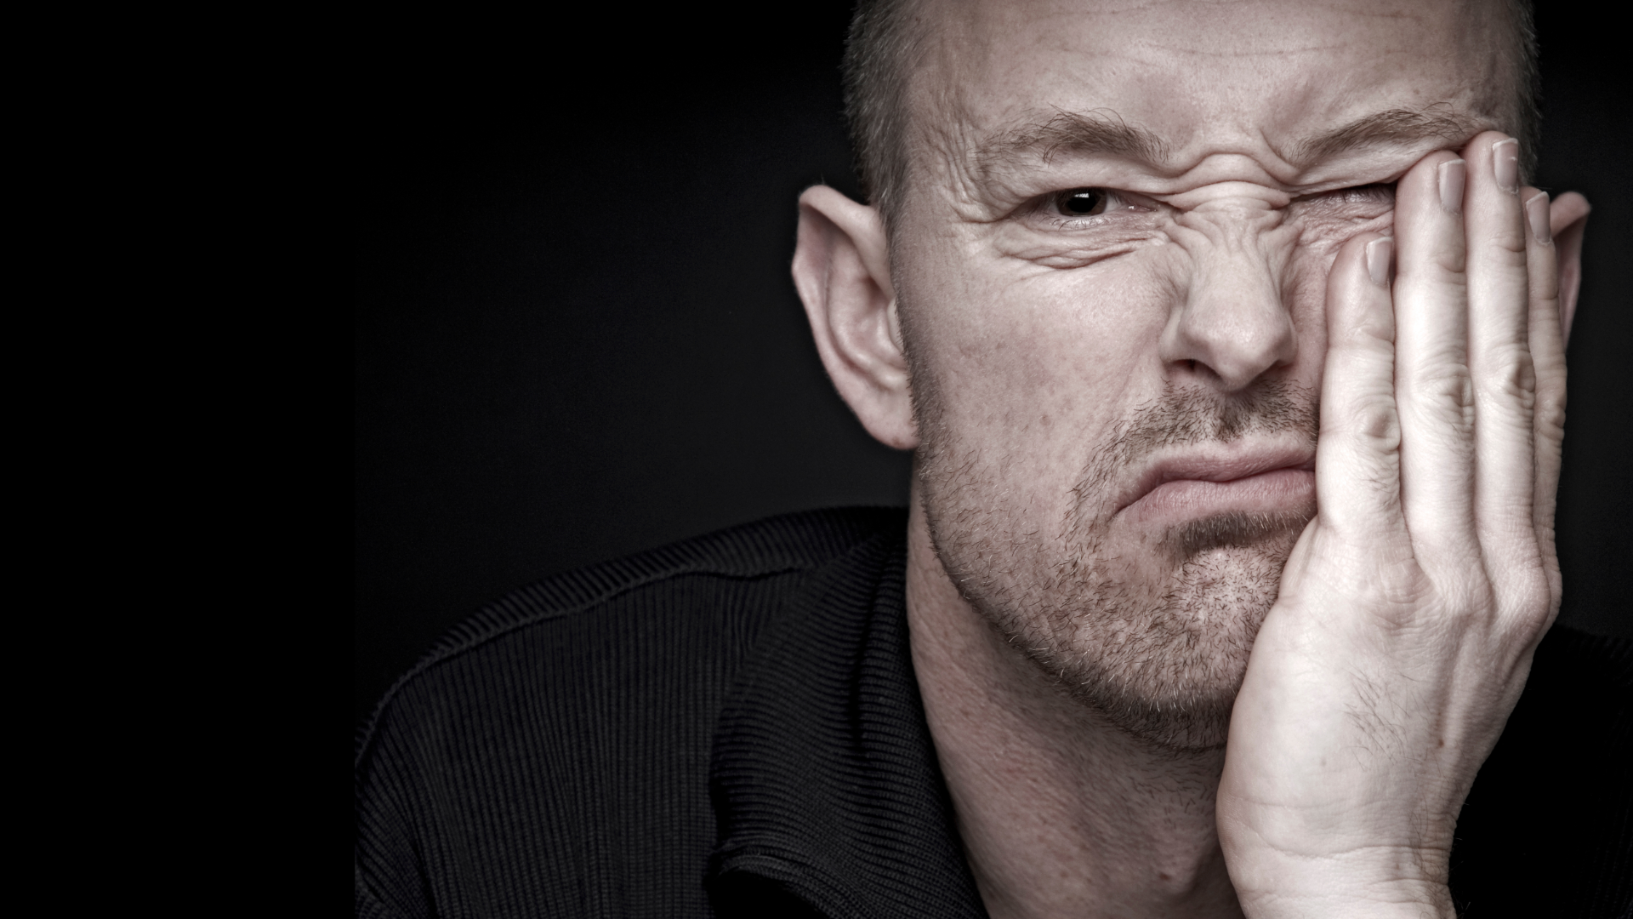
O Que Ganhamos Quando Recebemos
Aquilo que Deus
Não Queria
Ter-nos Dado?

Slide 24
Um vento forte, soprando do mar, trouxe então bandos de codornizes. Todo aquele dia e aquela noite, e o dia seguinte, o povo trabalhou ajuntando alimento miraculosamente provido. Tiveram imensa quantidade.
Deus deu ao povo aquilo que não era para seu máximo bem, porque persistiram em desejá-lo; seus rebeldes desejos foram satisfeitos, mas foram entregues ao sofrimento das consequências. Comeram sem restrições, e seus excessos foram prontamente punidos. “E feriu o Senhor o povo com uma praga mui grande”. Números 11:33. Grande número foi ceifado pela febre ardente, enquanto os mais culpados entre eles foram feridos logo que provaram o alimento cobiçado.
Notes:
Abraão aceitara sem pôr em dúvida a promessa de um filho, mas não esperou que Deus cumprisse a palavra no tempo e maneira que Ele o entendia. Foi permitida uma demora para provar sua fé no poder de Deus; mas ele não pôde suportar a prova.
Sara sugeriu, como um plano pelo qual o propósito divino poderia cumprir-se, que uma de suas servas fosse tomada por Abraão como segunda mulher.
A poligamia se tornara tão espalhada que deixara de ser considerada como pecado; mas nem por isso deixava de ser uma violação da lei de Deus, e era de resultado fatal à santidade e paz na relação da família.

Slide 25

Que Terrível Pecado Cometeram
Miriã e Arão?

Slide 26
Miriã tinham ocupado posição de grande honra e de chefia em Israel. Ambos eram favorecidos com o dom de profecia e, por determinação divina, tinham estado ligados a Moisés no livramento dos hebreus. Dotada abundantemente dos dons da poesia e música, Miriã dirigira as mulheres de Israel no cântico e na dança, à margem do Mar Vermelho. Na afeição do povo e honras do Céu, estava ela apenas abaixo de Moisés e Arão.
Na designação dos setenta anciãos, Miriã e Arão não tinham sido consultados, e seus ciúmes despertaram-se contra Moisés. Por ocasião da visita de Jetro, a pronta aceitação por parte de Moisés do conselho de seu sogro despertou em Arão e Miriã um receio de que sua influência junto ao grande chefe excedesse à deles.
Notes:
Abraão aceitara sem pôr em dúvida a promessa de um filho, mas não esperou que Deus cumprisse a palavra no tempo e maneira que Ele o entendia. Foi permitida uma demora para provar sua fé no poder de Deus; mas ele não pôde suportar a prova.
Sara sugeriu, como um plano pelo qual o propósito divino poderia cumprir-se, que uma de suas servas fosse tomada por Abraão como segunda mulher.
A poligamia se tornara tão espalhada que deixara de ser considerada como pecado; mas nem por isso deixava de ser uma violação da lei de Deus, e era de resultado fatal à santidade e paz na relação da família.

Slide 27
Miriã e Arão nunca haviam conhecido o peso dos cuidados e responsabilidades que repousava sobre Moisés; contudo, visto que tinham sido escolhidos para o auxiliarem, consideraram-se co-participantes seus e na mesma medida, do cargo da liderança, e acharam desnecessária a designação de mais auxiliares.
Moisés estava ciente de sua própria fraqueza, e fez de Deus o seu Conselheiro. Arão tinha-se em mais elevada conta, e confiava menos em Deus. Miriã e Arão, porém, cegos pela inveja e ambição, perderam isto de vista. Arão fora altamente honrado por Deus pela designação de sua família para o ofício sagrado do sacerdócio; todavia, mesmo isto aumentava agora o desejo de exaltação própria.
Notes:
Abraão aceitara sem pôr em dúvida a promessa de um filho, mas não esperou que Deus cumprisse a palavra no tempo e maneira que Ele o entendia. Foi permitida uma demora para provar sua fé no poder de Deus; mas ele não pôde suportar a prova.
Sara sugeriu, como um plano pelo qual o propósito divino poderia cumprir-se, que uma de suas servas fosse tomada por Abraão como segunda mulher.
A poligamia se tornara tão espalhada que deixara de ser considerada como pecado; mas nem por isso deixava de ser uma violação da lei de Deus, e era de resultado fatal à santidade e paz na relação da família.

Slide 28

Contra Quem Miriã
Achou Motivos
Para Criticar Moisés?

Slide 29
Cedendo ao espírito de descontentamento, Miriã achou motivos de queixa nos acontecimentos que Deus de maneira especial dirigira. O casamento de Moisés lhe fora desagradável. O haver ele escolhido uma mulher de outra nação, em vez de tomar esposa dentre os hebreus, foi uma ofensa à sua família e ao orgulho nacional. Zípora era tratada com mal-disfarçado desprezo.
Embora fosse chamada “mulher cusita” (Números 12:1), era a esposa de Moisés midianita e, assim, descendente de Abraão. Na aparência pessoal ela diferia dos hebreus, tendo a pele de cor um pouco mais escura. Se bem não fosse israelita, Zípora era adoradora do verdadeiro Deus.
Notes:
Abraão aceitara sem pôr em dúvida a promessa de um filho, mas não esperou que Deus cumprisse a palavra no tempo e maneira que Ele o entendia. Foi permitida uma demora para provar sua fé no poder de Deus; mas ele não pôde suportar a prova.
Sara sugeriu, como um plano pelo qual o propósito divino poderia cumprir-se, que uma de suas servas fosse tomada por Abraão como segunda mulher.
A poligamia se tornara tão espalhada que deixara de ser considerada como pecado; mas nem por isso deixava de ser uma violação da lei de Deus, e era de resultado fatal à santidade e paz na relação da família.

Slide 30
Quando Zípora se reuniu a seu povo no deserto, viu que os encargos dele lhe estavam esgotando as forças, e deu a conhecer seus temores a Jetro, que sugeriu medidas para o aliviarem. Nisso estava a principal razão da antipatia de Miriã para com Zípora.
Doendo-se muito da suposta negligência manifestada a ela e Arão, considerou a esposa de Moisés como a causa, concluindo que sua influência o impedira de os tomar em seus conselhos como antes fazia. Houvesse Arão permanecido firme pelo que era reto, e poderia ter reprimido o mal; mas, em vez de mostrar a Miriã a pecaminosidade de sua conduta, compartilhou-lhe os sentimentos, deu ouvidos às suas palavras de queixa, e assim veio a partilhar de seus ciúmes.
Notes:
Abraão aceitara sem pôr em dúvida a promessa de um filho, mas não esperou que Deus cumprisse a palavra no tempo e maneira que Ele o entendia. Foi permitida uma demora para provar sua fé no poder de Deus; mas ele não pôde suportar a prova.
Sara sugeriu, como um plano pelo qual o propósito divino poderia cumprir-se, que uma de suas servas fosse tomada por Abraão como segunda mulher.
A poligamia se tornara tão espalhada que deixara de ser considerada como pecado; mas nem por isso deixava de ser uma violação da lei de Deus, e era de resultado fatal à santidade e paz na relação da família.

Slide 31

Por que o Pecado de Miriã
Foi Punido Tão Severamente?

Slide 32
Suas acusações foram suportadas por Moisés em paciente silêncio.
Deus escolhera a Moisés, e sobre ele pusera o seu Espírito; e Miriã e Arão, pelas suas murmurações, eram culpados de deslealdade, não somente para com o chefe que lhes fora designado, mas para com o próprio Deus. Os sediciosos faladores foram convocados ao tabernáculo, e levados perante Moisés.
A nuvem desapareceu do tabernáculo em sinal do desprazer de Deus, e Miriã foi castigada. Ela ficou “leprosa, como a neve”. Números 12:5-10. Arão foi poupado, mas teve severa repreensão no castigo de Miriã.
Notes:
Abraão aceitara sem pôr em dúvida a promessa de um filho, mas não esperou que Deus cumprisse a palavra no tempo e maneira que Ele o entendia. Foi permitida uma demora para provar sua fé no poder de Deus; mas ele não pôde suportar a prova.
Sara sugeriu, como um plano pelo qual o propósito divino poderia cumprir-se, que uma de suas servas fosse tomada por Abraão como segunda mulher.
A poligamia se tornara tão espalhada que deixara de ser considerada como pecado; mas nem por isso deixava de ser uma violação da lei de Deus, e era de resultado fatal à santidade e paz na relação da família.

Slide 33
Agora, com o orgulho humilhado até ao pó, Arão confessou seu pecado, e rogou que sua irmã não fosse deixada a perecer por aquele flagelo repugnante e mortal.
Em resposta às orações de Moisés, a lepra foi purificada. Miriã foi, contudo, excluída do acampamento durante sete dias. O símbolo do favor divino não repousou de novo sobre o tabernáculo até que ela fosse banida do acampamento.
Em atenção à sua elevada posição, pesarosos pelo golpe que sobre ela fora desferido, a multidão toda permaneceu em Hazerote, esperando sua volta
Notes:
Abraão aceitara sem pôr em dúvida a promessa de um filho, mas não esperou que Deus cumprisse a palavra no tempo e maneira que Ele o entendia. Foi permitida uma demora para provar sua fé no poder de Deus; mas ele não pôde suportar a prova.
Sara sugeriu, como um plano pelo qual o propósito divino poderia cumprir-se, que uma de suas servas fosse tomada por Abraão como segunda mulher.
A poligamia se tornara tão espalhada que deixara de ser considerada como pecado; mas nem por isso deixava de ser uma violação da lei de Deus, e era de resultado fatal à santidade e paz na relação da família.

Slide 34
Se a inveja e descontentamento de Miriã não houvessem sido repreendidos de maneira assinalada, disto teria resultado um grande mal.
Não deve ser considerado coisa vã falar mal de outros, ou fazer nos juízes de seus intuitos ou ações. E qualquer que tomar a si o julgar e condenar seus semelhantes, está usurpando a prerrogativa do Criador.
A Bíblia nos ensina especialmente a nos precavermos quanto a fazer acusações contra aqueles a quem Deus chamou para agirem como Seus embaixadores. Aquele que pôs sobre os homens a pesada responsabilidade de chefes e instrutores de Seu povo, responsabilizará o povo pela maneira por que tratam os Seus servos.
Notes:
Abraão aceitara sem pôr em dúvida a promessa de um filho, mas não esperou que Deus cumprisse a palavra no tempo e maneira que Ele o entendia. Foi permitida uma demora para provar sua fé no poder de Deus; mas ele não pôde suportar a prova.
Sara sugeriu, como um plano pelo qual o propósito divino poderia cumprir-se, que uma de suas servas fosse tomada por Abraão como segunda mulher.
A poligamia se tornara tão espalhada que deixara de ser considerada como pecado; mas nem por isso deixava de ser uma violação da lei de Deus, e era de resultado fatal à santidade e paz na relação da família.

Slide 35

Guarde Bem
Sua Língua?
Notes:
APELO – guarde bem sua língua!
A EXPLOSÃO DO ZEPELIM
"Põe guarda, Senhor, à minha boca; vigia a porta dos meus lábios." Salmo 141:3
Você já viu um zepelim? Provavelmente não. No entanto, cinqüenta anos atrás esses enormes artefatos voadores eram uma visão familiar nos céus. Gás mais leve que o ar era usado para elevar esses navios espaciais, do mesmo modo que um balão é elevado aos ares. O hidrogênio, gás mais leve que o ar, mais facilmente obtido, era usado na maioria deles. Sete milhões de pés cúbicos desse gás enchiam os 16 repositários do enorme Hindenburg, o maior zepelim que o mundo já viu. Seus quatro motores a diesel propeliam-no através do espaço a 150 km por hora, fazendo a viagem da Alemanha aos Estados Unidos em três dias. Em seu 36° vôo o Hindenburg explodiu, poucos minutos antes de ser estacionado em Lakehurst, Nova Jersey, no dia 6 de maio de 1937. Dentro de 30 segundos toda a enorme aeronave estava em chamas. Trinta e cinco das 97 pessoas a bordo morreram na explosão. Ninguém sabe o que provocou a tragédia. Alguns supõem uma descarga elétrica das nuvens, que inflamou o hidrogênio. Um simples palito de fósforo teria causado a mesma coisa, ou uma pequeníssima centelha. Isto é o que acontece também com a língua humana. Tiago diz que ela é como um pequeno fogo. Assim como um grande poder de destruição está numa pequena fagulha, há também grande poder de mal em nossa língua. Uma palavra apressada pode destruir uma amizade. Uma frase mal escolhida pode incendiar uma cidade. Um comentário irado é capaz de pôr uma nação em chamas. As guerras têm sido produzidas em virtude de palavras errôneas. Famílias têm sido destruídas por maledicência de pessoas. Vidas têm sido afundadas por causa de palavras impensadas. Ellen White escreveu uma vez: "A língua é um pequeno membro, mas as palavras que ela estrutura, tornadas audíveis pela voz, têm grande poder.... Palavras têm ascendido fogos que se têm mostrado difíceis de apagar." - Carta 34, 1899. No Youth 's Instructor do dia 5 de março de 1903 ela escreveu: "Não raro palavras impacientes, iradas, são proferidas, palavras que instigam as piores paixões do coração humano. Tais pessoas necessitam da permanente presença de Cristo na alma. Somente em Sua força podem elas manter sob guarda suas palavras e ações." Compreendendo o tremendo potencial para destruição que existe em sua língua, não gostaria você de pedir hoje a Deus que ponha uma guarda em sua boca e vigie a porta de seus lábios? INSPIRAÇÃO JUVENIL 1983-132. CPB

